Slide 1
5. 이벤트 처리(2)
Java
public class SumTest {
public static void main(String a1[])
{
int a, b, sum;
a = Integer.parseInt(a1[0]);
b = Integer.parseInt(a1[1]);
sum = a + b ; // 두 수를 더하는 부분입니다
System.out.println("두수의 합은 " + sum + "입니다");
}
}

Slide 2
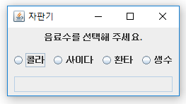
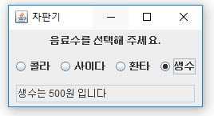
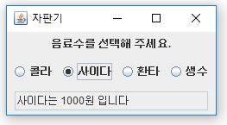
5-1 버튼그룹을 이용한 간단한 자판기
프로그램 소개
버튼그룹을 이용한 간단한 자판기
사용되는 컴포넌트 Jlabel, JRadioButton, ButtonGroup, JtextField
라디오버튼과 버튼그룹을 이용하여 4개의 음료수를
구성하고 음료수를 선택하면 하단 JtextField 에 선택한
음료수의 가격을 표시
(콜라 : 1200원, 사이다 : 1000원, 환타 : 800원, 생수 : 500원)
JRadioButton의 IsSelected 메소드를 이용

Slide 3
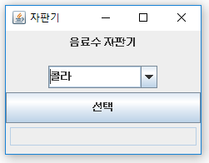
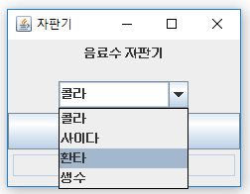
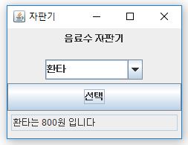
5-2 콤보박스를 이용한 간단한 자판기
프로그램 소개
콤보박스를 이용한 간단한 자판기
사용되는 컴포넌트 Jlabel, JComboBox, Jbutton, JtextField
콤보박스에 음료수(콜라,사이다,환타,생수)를 선택하게
구성하고 음료수를 고른 후 버튼을 누르면 하단 JtextField
에 선택한 음료수의 가격을 표시
(콜라 : 1200원, 사이다 : 1000원, 환타 : 800원, 생수 : 500원)
JComboBox의 getSelectedItem 메소드를 이용

Slide 4
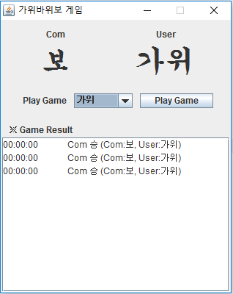
5-3 가위바위보 게임
프로그램 소개
가위바위보 게임
사용되는 컴포넌트 Jlabel, JComboBox, Jbutton, JTextArea
Frame의 레이아웃은 null로 설정하여 컴포넌트 각각의 위치 좌표를 지정 ( 사용 메서드 : .setBounds(x1, y1, x2, y2); )
JComboBox를 이용하여 User의 가위,바위,보를 결정
Random 클래스를 이용하여 Com의 가위,바위,보를 결정
버튼을 클릭하면 게임결과를 JTextArea에 표기
(x1, y1)
컴포넌트
(x2, y2)

